Slide 1
科粤版 初中化学 九年级上册 第三单元 跨学科实践活动
水的净化与自制净水器
授课人：郑燕娴

Slide 2
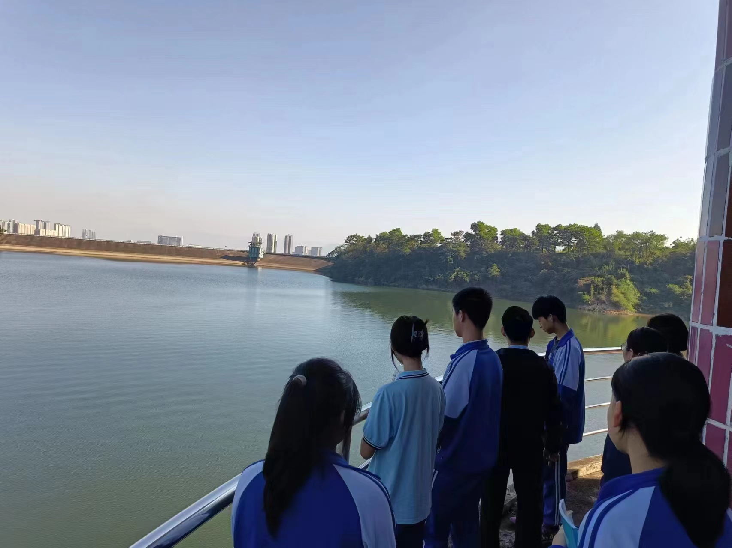
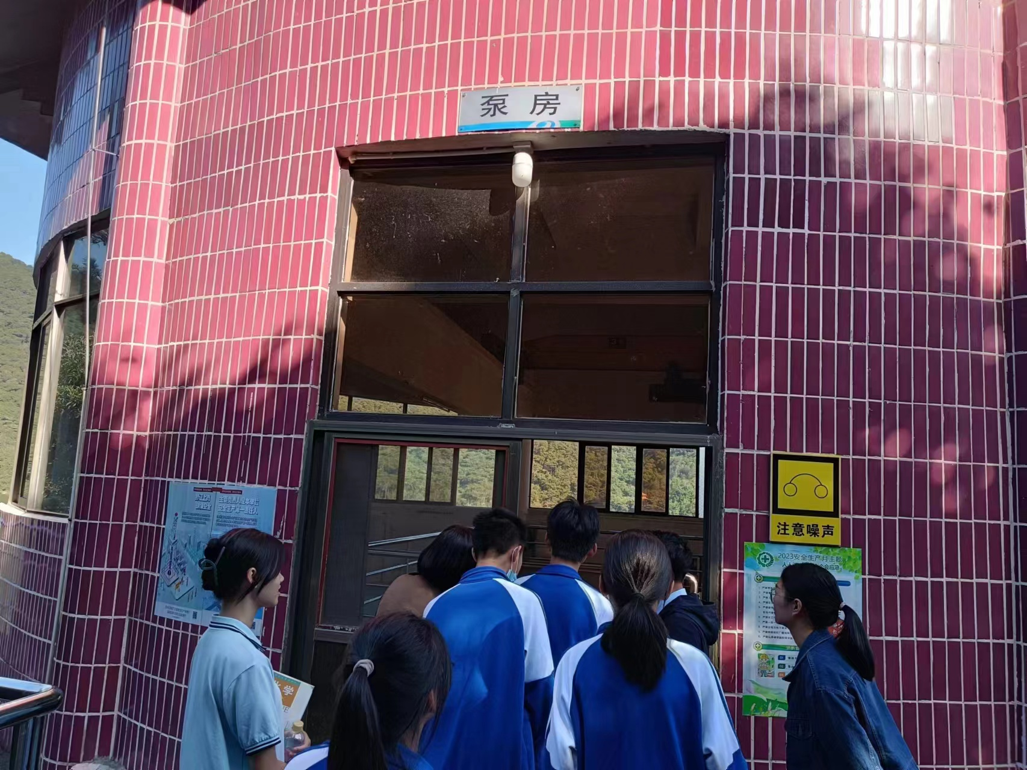
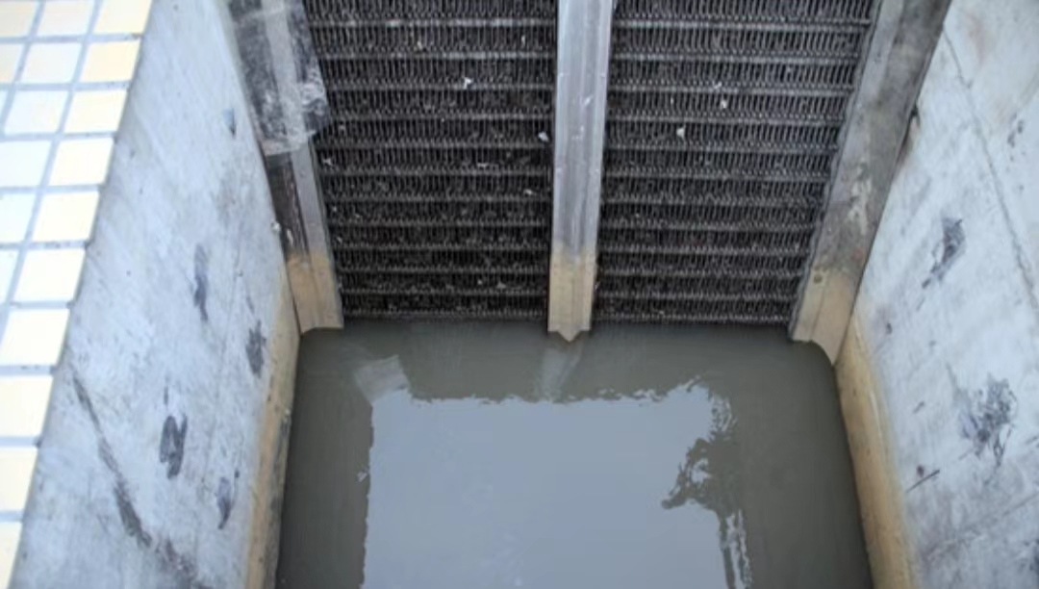
走进自来水厂
作用：截留较大的悬浮物或漂浮物

Slide 3
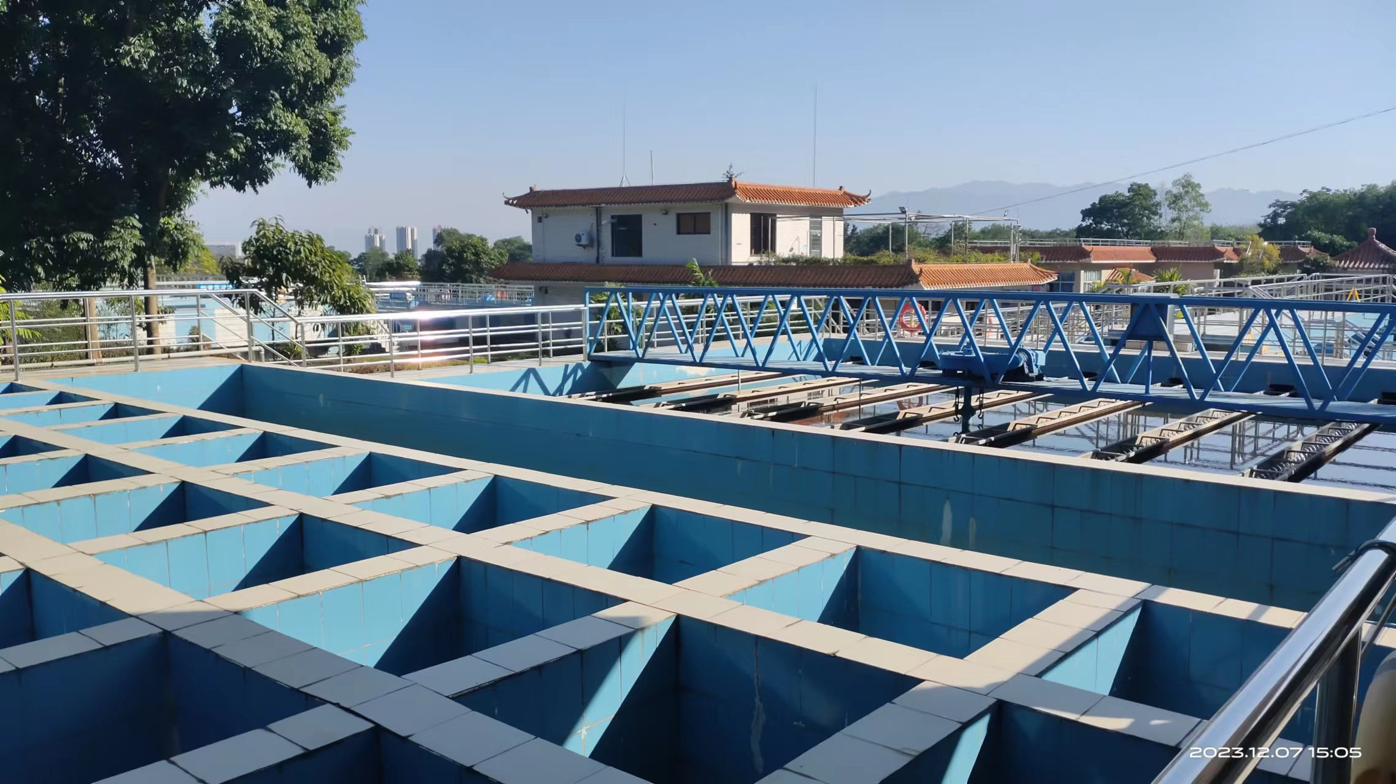
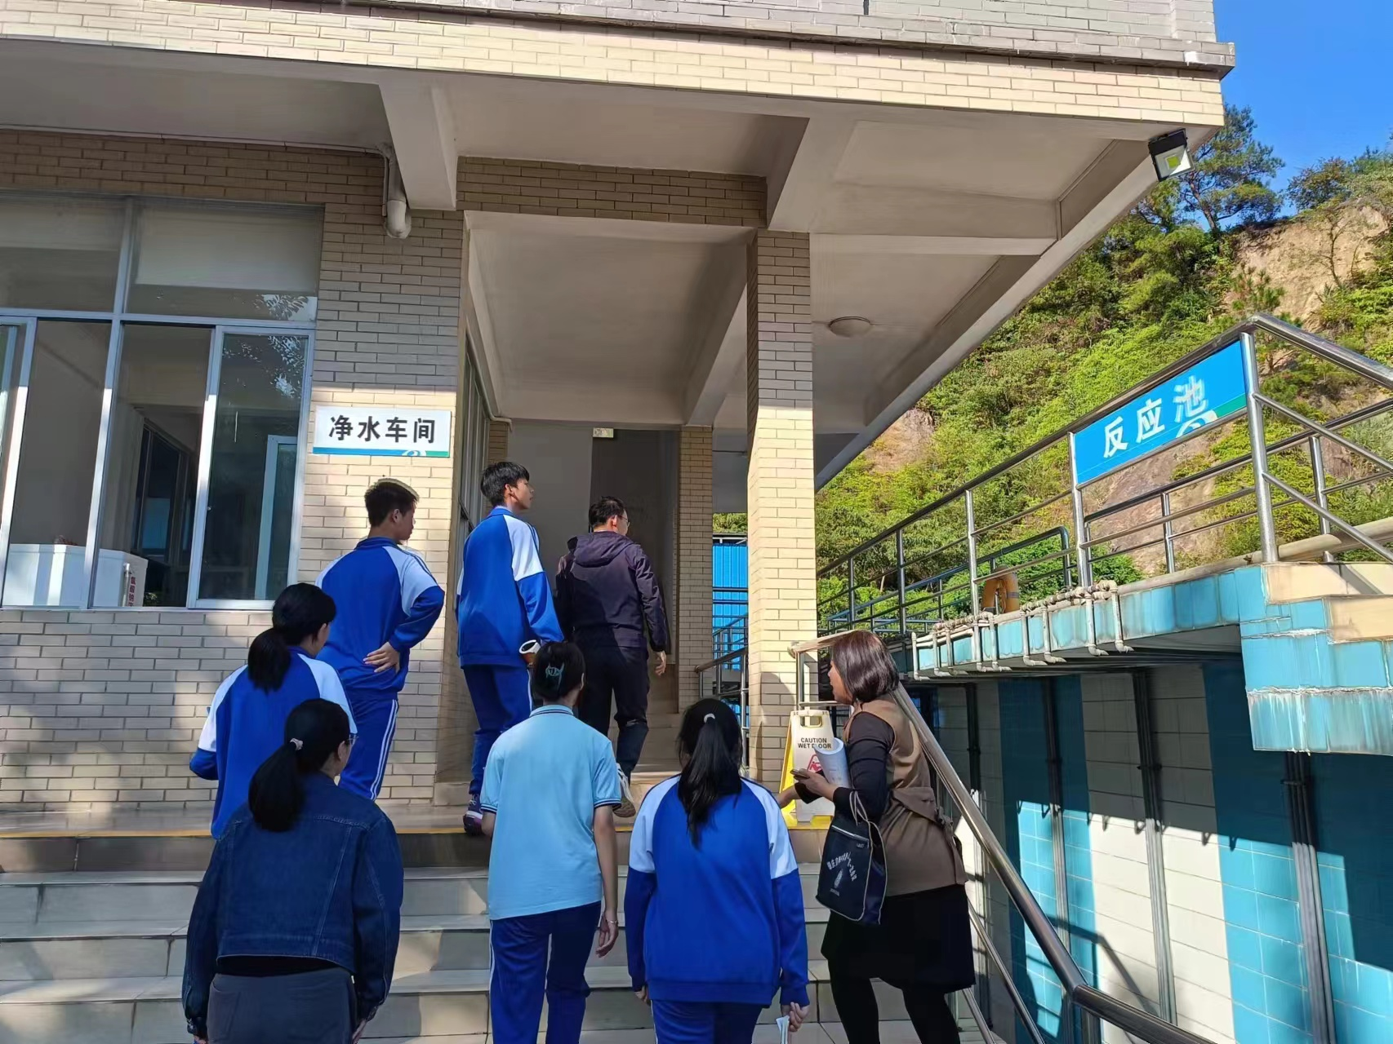
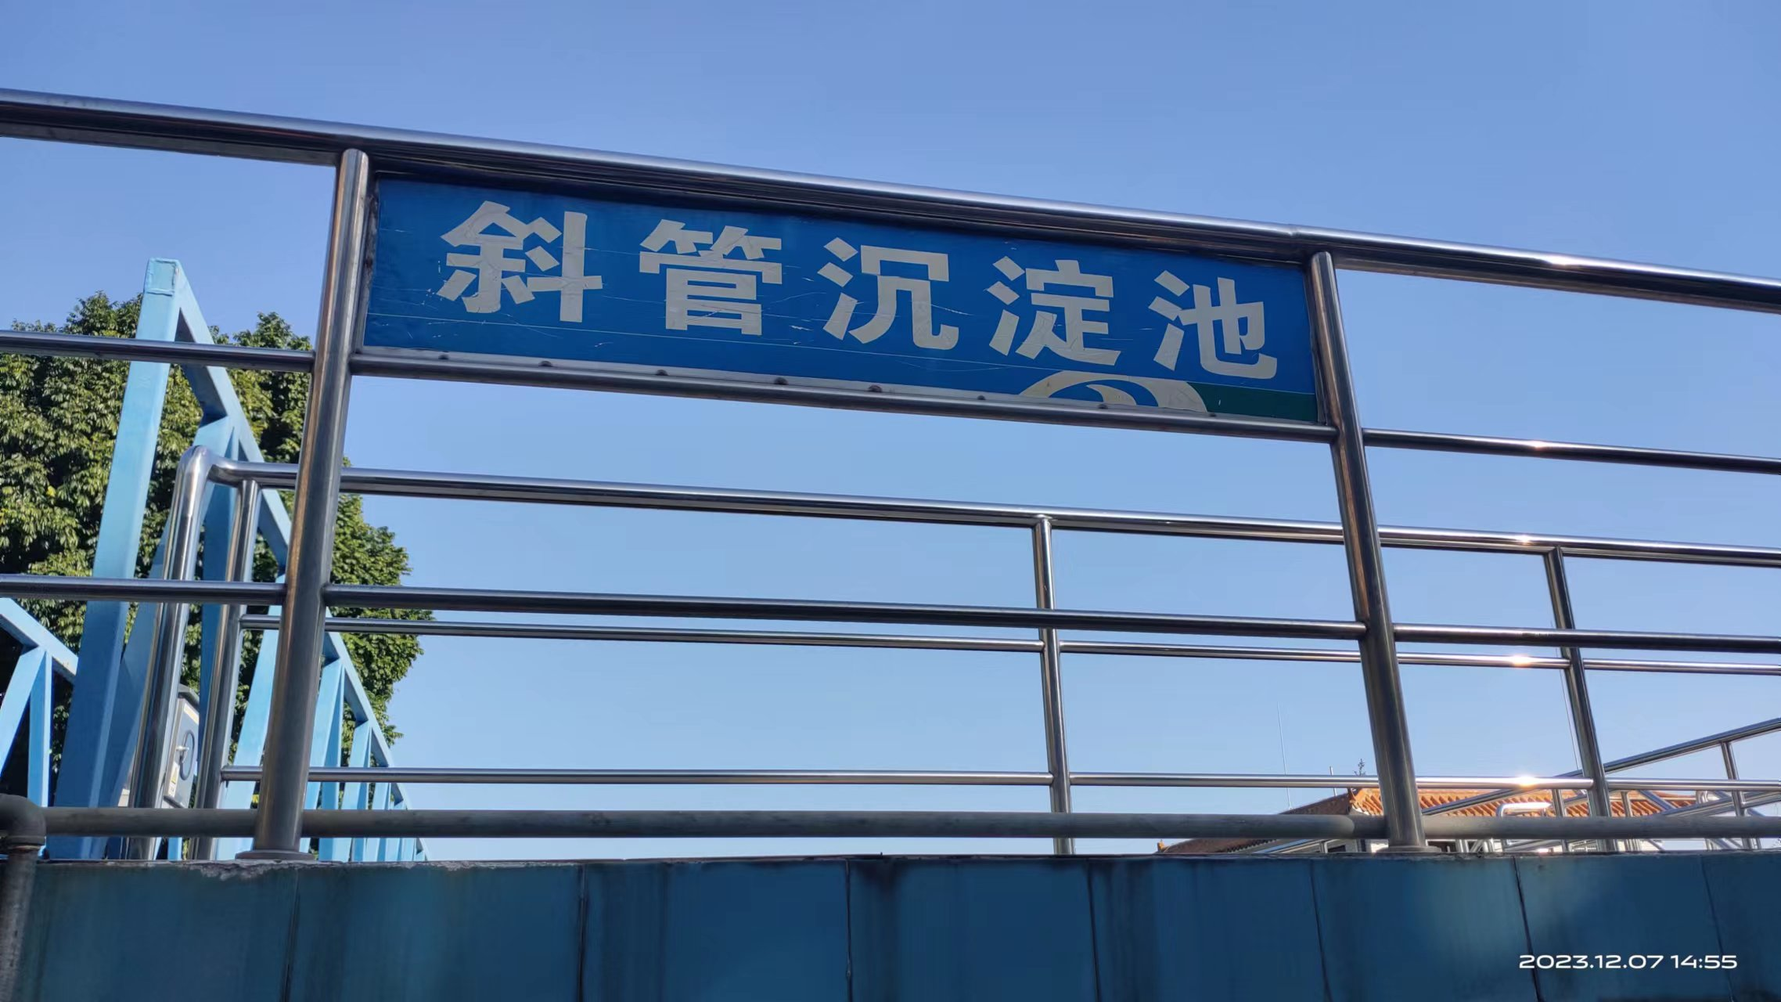
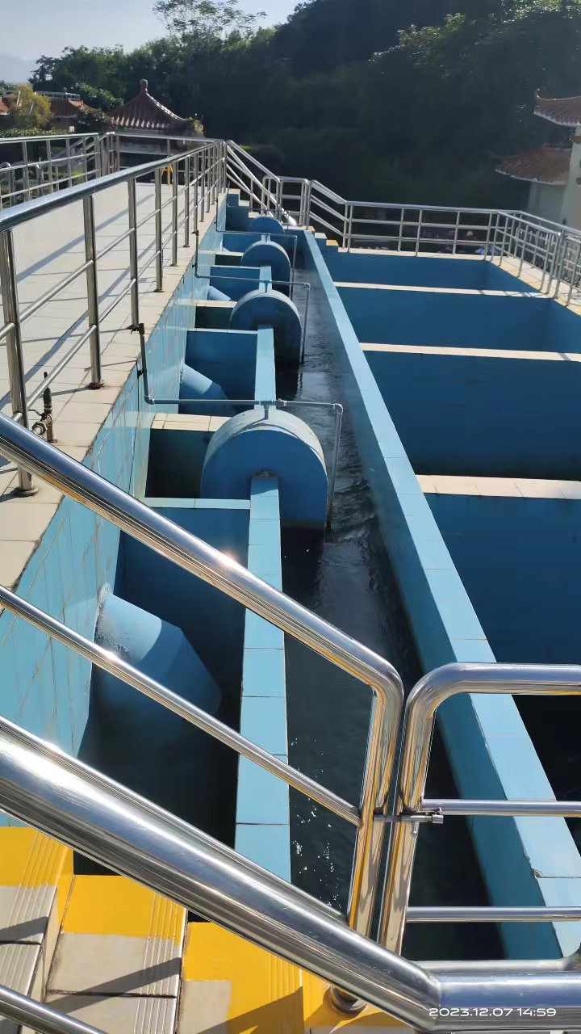
走进自来水厂
作用：一般加入明矾，
吸附水中悬浮的杂质
作用：使大颗粒的固体杂质沉降

Slide 4
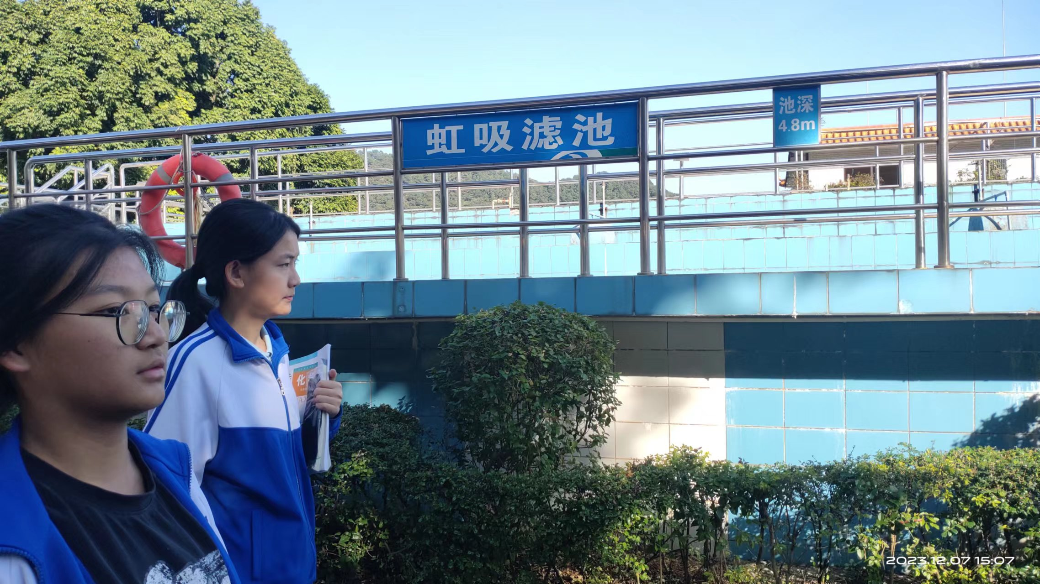
走进自来水厂
作用：除去不溶性杂质

Slide 5
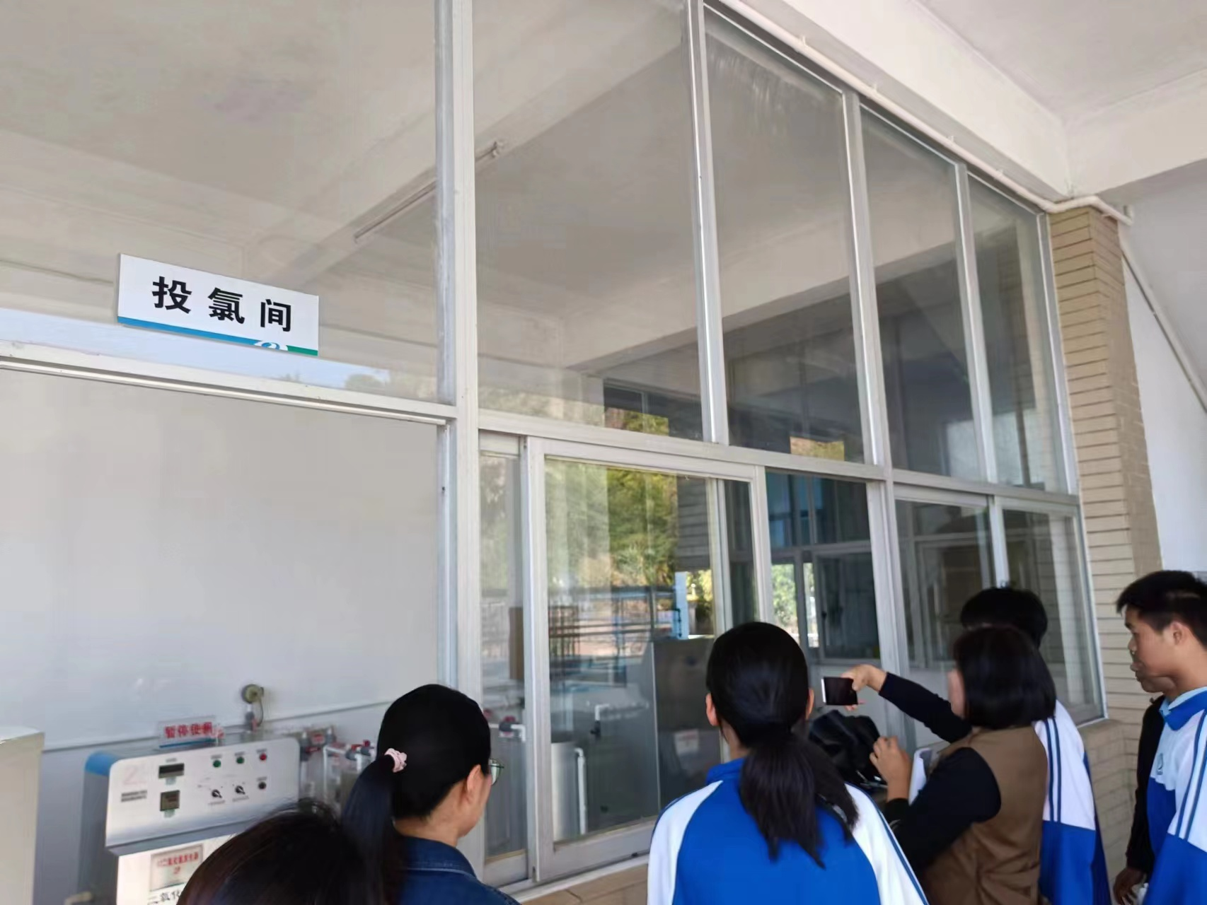
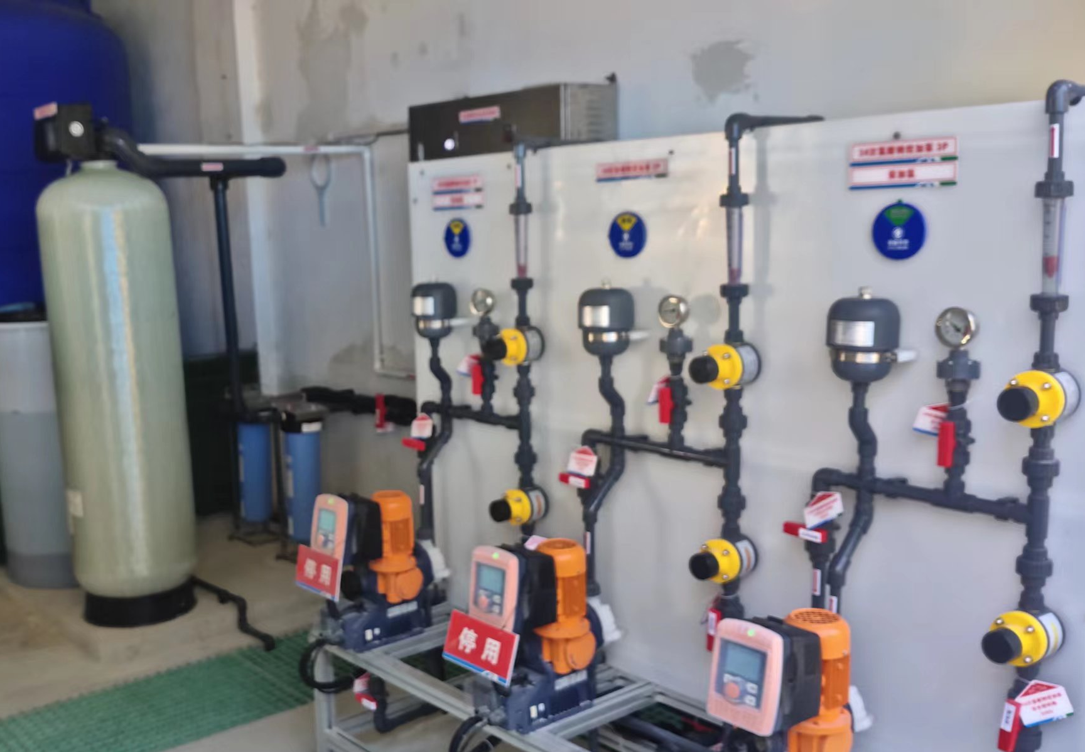
走进自来水厂
作用：除去水中的细菌、病毒

Slide 6
走进自来水厂
一般加入明矾，
吸附水中悬浮的杂质
除去不溶性杂质
截留较大的悬浮物或漂浮物
用活性炭，除去异味、色素和一部分不溶性杂质
使大颗粒的固体杂质沉降
除去水中的细菌、病毒

Slide 7
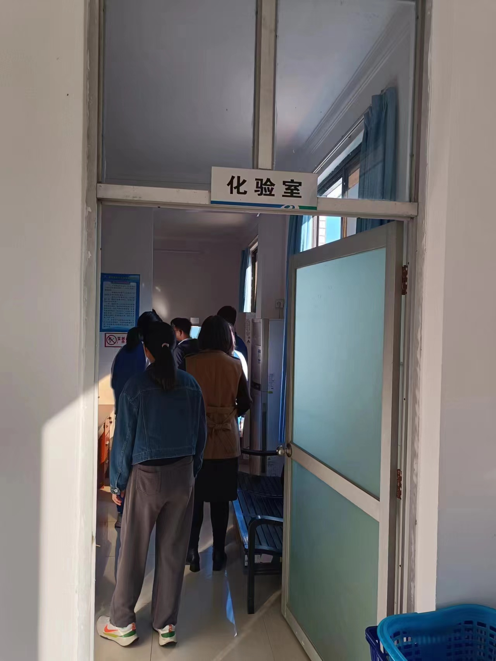
认识水质检测的方法
自来水厂净化后的水能直接饮用吗？

Slide 8
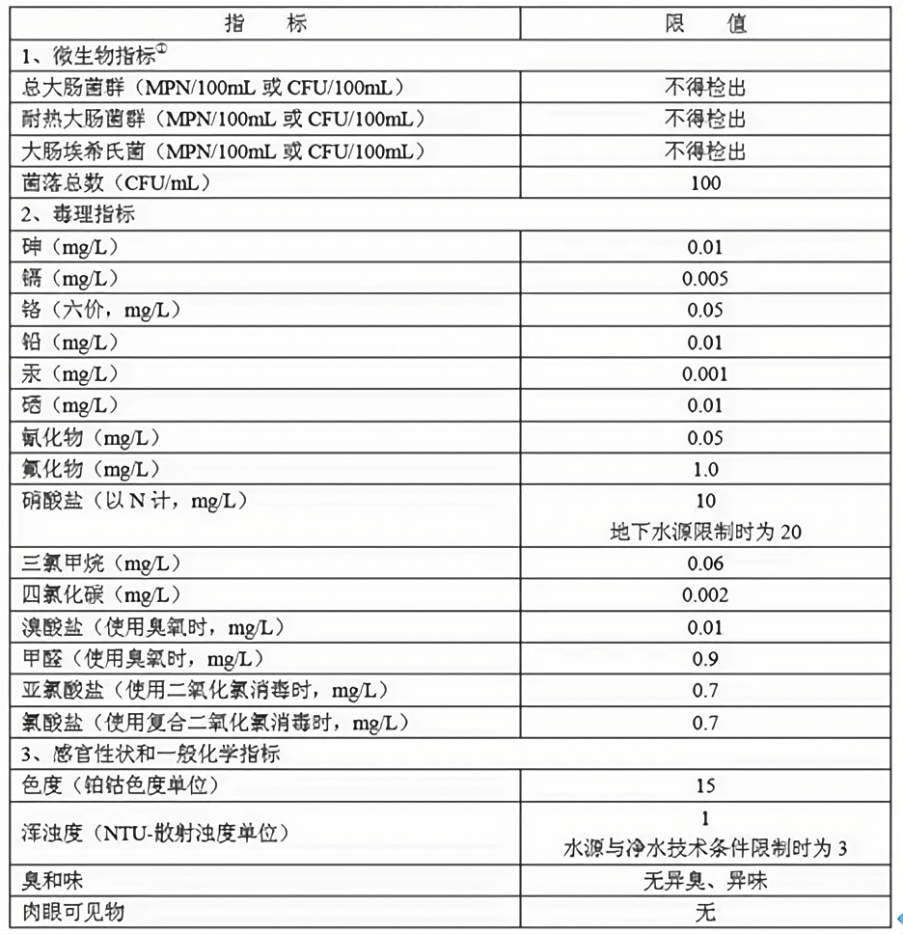
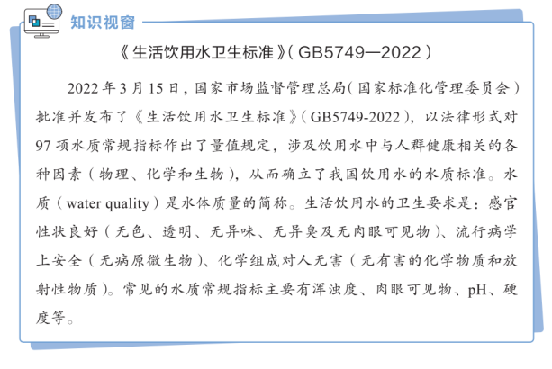
认识水质检测的方法
生活饮用水卫生标准

Slide 9
认识水质检测的方法
检测项目 | 检测方法 | 标准值 | 饮用水 | 浑浊湖水 | ……
色度 |  | 无色
浊度 |  | 无肉眼可见物
味道 |  | 无气味
固体溶解物 |  | < 50
溶液pH值 |  | 6.0 - 8.5
余氯 |  | 0.3 - 2 mg/L
硬度 |  | 450 mg/L
目视观察法
目视观察法
闻气味
TDS 测试笔

Slide 10
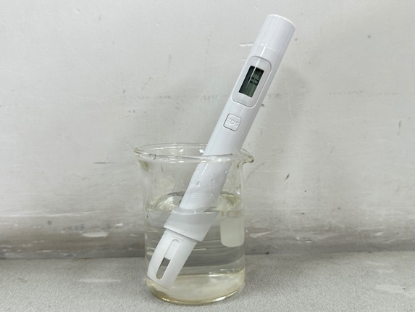
TDS测试笔

Slide 11
认识水质检测的方法
检测项目 | 检测方法 | 标准值 | 饮用水 | 浑浊湖水 | ……
色度 |  | 无色
浊度 |  | 无肉眼可见物
味道 |  | 无气味
固体溶解物 |  | < 50
溶液pH值 |  | 6.0 - 8.5
余氯 |  | 0.3 - 2 mg/L
硬度 |  | 450 mg/L
目视观察法
目视观察法
闻气味
TDS 测试笔
pH 试纸
余氯测试液
硬度测试液

Slide 12
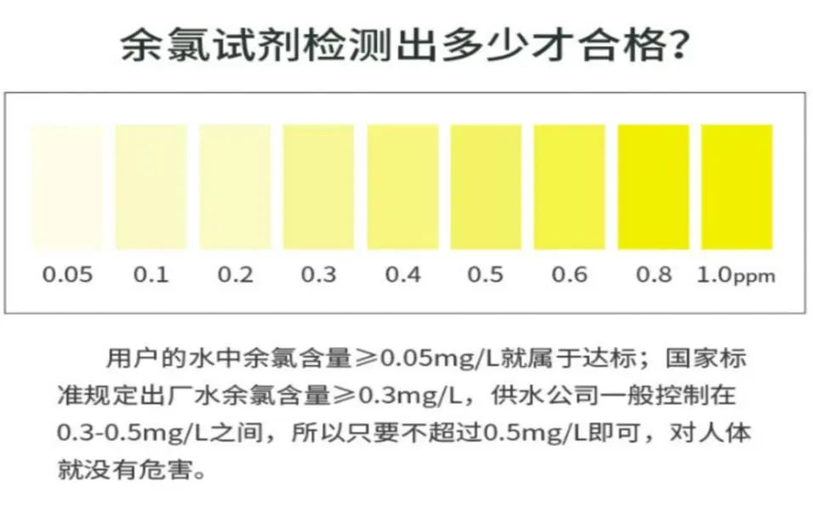
余氯试剂
自来水消毒大都采用氯化法，自来水中残留余氯，余氯检测液主要是通过特定的试剂与余氯发生化学反应生成带有颜色的化合物通过与标准的色卡对比，确定其余氯值。

Slide 13
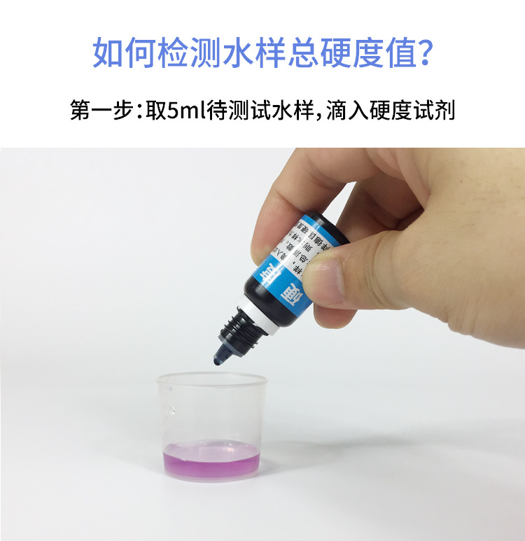
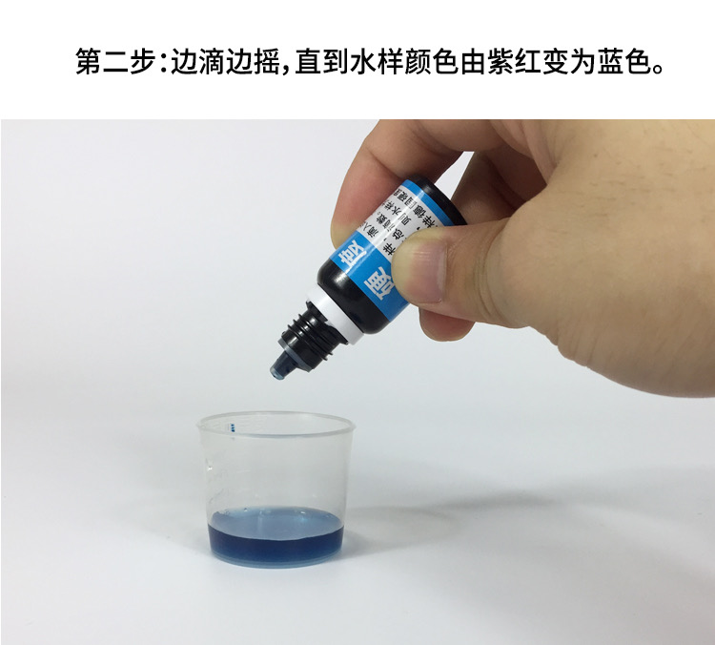
硬度试剂
硬度试剂：将硬度试剂分别滴入10 ml自来水和饮用水中，读取红色变蓝的滴数。滴数越多，硬度越大。

Slide 14
小组合作
活动内容 | 检测方法 | 检测现象 | 检测结论
检测自来水和饮用水的TDS值 | 将TDS笔放入20 ml 自来水和饮用水中，读取数值
检测自来水和饮用水 的硬度和pH值 | 将硬度试剂分别滴入10 ml 自来水和饮用水中，读取红色变蓝的滴数；用玻璃板蘸取少量液体滴在pH试纸上，并与标准比色卡对比
检测泳游池水的余氯 | 将余氯试剂滴入20 ml 泳池水中，与比色卡对比
自来水中的固体可溶物比饮用水多
自来水TDS值
比饮用水大
自来水的滴数
比饮用水多
自来水的硬度
比饮用水大

Slide 15
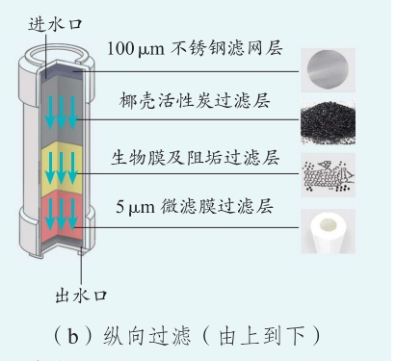
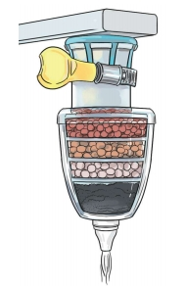
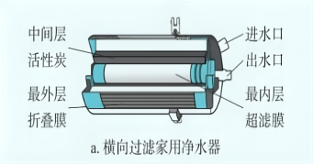
自制净水器
？
家用净水器
自制净水器
特点：分层 隔层 不同的填充物

Slide 16
自制净水器

Slide 17
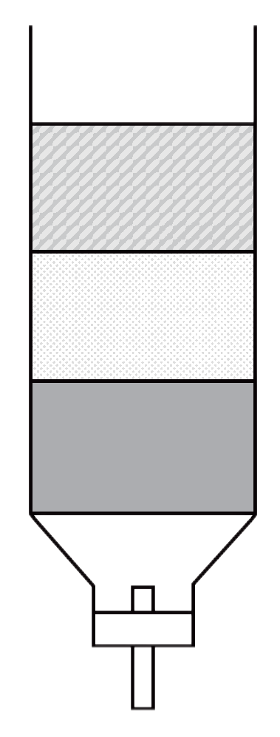
绘制自制净水器设计图
纱布
纱布
纱布
设计目的是什么呢？
除去不溶性杂质和色素异味

Slide 18
自制净水器的净水效果
检测项目 | 检测方法 | 标准值 | 饮用水 | 自来水 | ……
色度 | 目视观察法 | 无色
浊度 | 目视观察法 | 无肉眼 可见物
味道 | 闻气味 | 无气味
固体溶解物 | TDS 测试笔 | <50
溶液pH值 | pH试纸 | 6.0-8.5
余氯 | 测试液 | 0.3-2mg/L
净水器的净水速率
净化相同的水所用时间

Slide 19
自制净水器净水效果的影响因素
填料的厚度
控制变量法
填料的填充顺序
填料的种类
加水速度
……

Slide 20
注意事项
记录过滤60ml浑浊泥水所用时间和回收水量
瓶子下端应塞足量棉花，稍微润湿
注意填料的厚度
不同填料之间应用纱布隔开

Slide 21
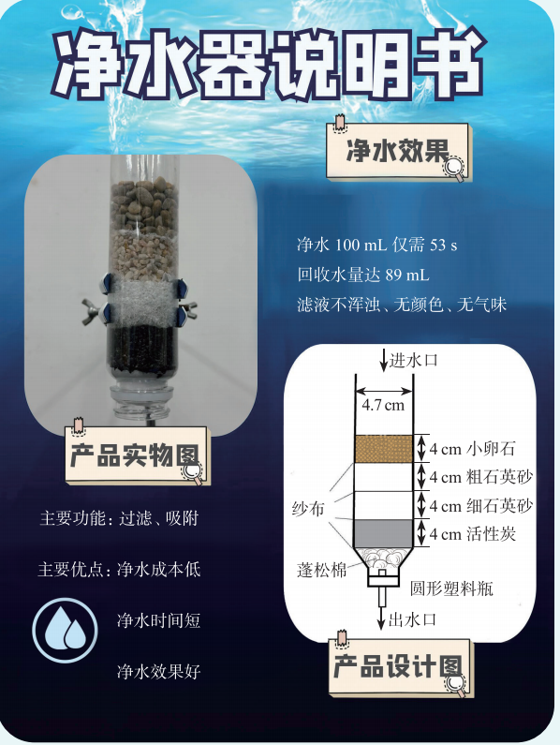
课后作业
小组合作完成净水器的制作以及影响因素的探究，并制作净水器说明书。下节课各小组派一位代表展示。

